Slide 1

Aspek hardware
Sikola
Sistem Kelola Pembelajaran

Slide 2
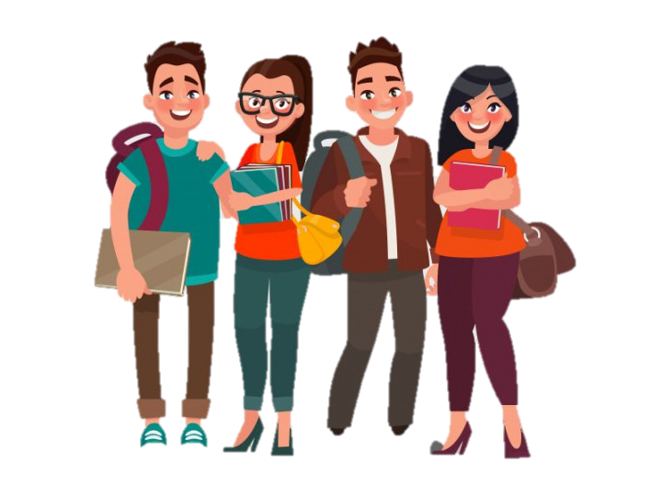
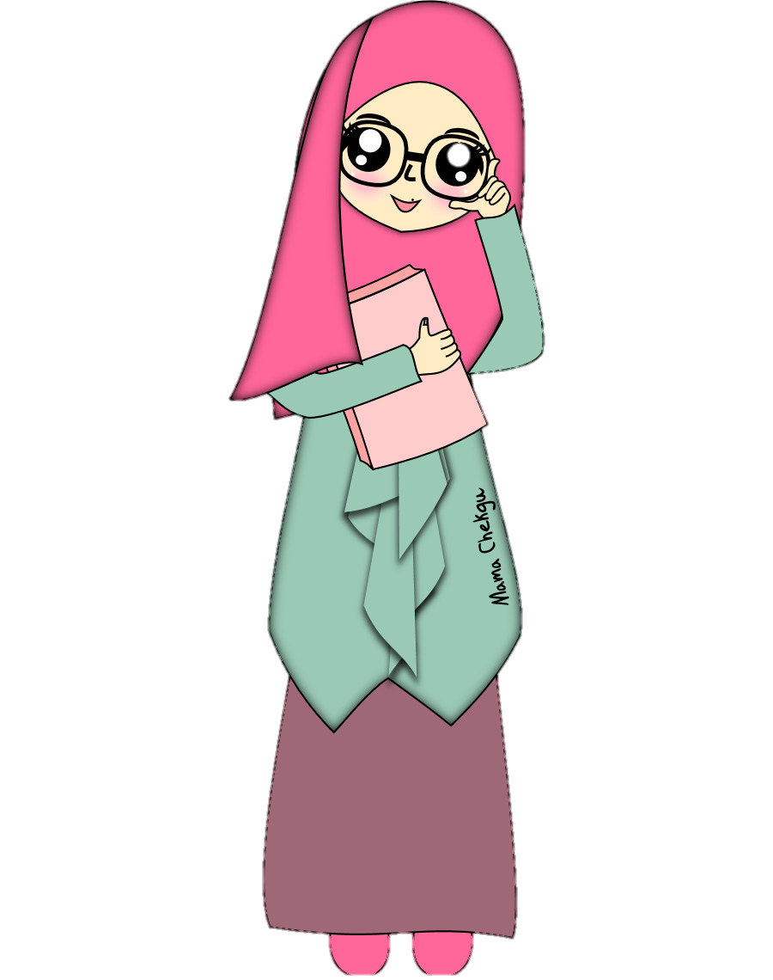
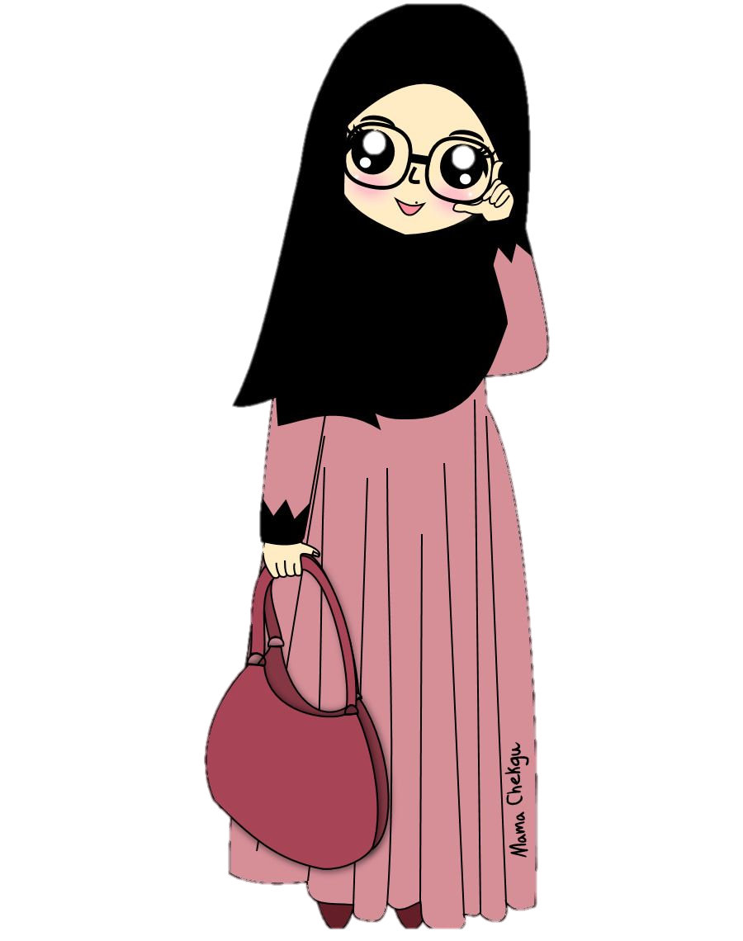
Kelompok 2
Ketua
Edi Sumardi
Anggota
Muh. Chaerul / E022202024
Nesyi Sifra / E022202020
Wiwin Sariyani / E02220207
Islaq Hastita Hamzah / E022202018
Hanifa / E022202018

Slide 3

Profil Nara Sumber
Dr. Alem Febri Sonni, S.Sos, M.Si
Dosen tetap, Peneliti & Fotografer serta videografer Universitas Hasanuddin. Kualifikasi pendidikan dalam kajian Ilmu Komunikasi (S.Sos/S1) dan kualifikasi Megister untuk kajian Manajemen Komunikasi (M.Si/S2). Mengampu matakuliah keahlian berkarya Fotografi, Media Format Kecil I, Sinematografi dan Teknik Reportase Radio & TV. Peminatan keahlian lainnya dalam bidang fotografr dan videografer, konsultan/praktisi, narasumber dan peneliti bidang fotografi dan sinematografi. Mencakup antara lain: Film Dokumenter 80 Tahun Andi Mattalatta, Program Director Profil Audio Visual Wisata Sulawesi Selatan, Konsultan Film Dokumenter ”Punggawa Pasar Lelong”, Direct of Photography Film Pendek ”Perempuan dalam Telepon”, Sutradara Video Pembelajaran COREMAP II Kab. Kepulauan Selayar, DOP Company Profile Universitas Hasanuddin dan Produser Film ALIGUKA.
Pemateri dalam berbagai event; In House Tranning Produksi Film, Basic Course of Photograpy, Workshop Penata Fotografi (Cinemathgraphy) Meditatif, dan Pelatihan Audio Visual. Pemerhari penyiaran dan lembaga-lembaga penyiaran dan Pernah sebagai ketua Komisi Penyiaran Indonesia Propinsi Sulawesi Selatan (KPID) dan Supervisor mahasiswa S1 dalam penelitian dan karya-karya fotografi dan audiovisual.

Slide 4
Questions
01
02
03
04
Sudah berapa lama Bapak menggunakan Aplikasi SIKOLA?
Apa kelebihan dan kekurangan SIKOLA?
Bagaimana perbandingan Sikola dengan Google Classroom atau aplikasi sejenis lainnya?
Selama ini bapak lebih banyak menggunakan aplikasi yang mana?

Slide 5
Next Quetions
05
06
07
Bagaimana cara mengakses SIKOLA?
Sejauh ini apakah ada yang mengeluh dengan penggunaan aplikasi SIKOLA?
Bagaimana jangkauan aplikasi SIKOLA?

Slide 6
Sudah berapa lama bapak menggunakan Aplikasi SIKOLA?
1
Saya sudah menggunakan Aplikasi SIKOLA sejak awal bahkan sebelum SIKOLA ini ada. Jadi, SIKOLA ini adalah aplikasi pengembangan dari aplikasi sebelumnya. Aplikasi SIKOLA ini baru digunakan sejak 3 atau 4 tahun terakhir.

Slide 7

Apa kelebihan dan kekurangan SIKOLA?
2
SIKOLA ini memang secara teknis mengakomodir kebutuhan-kebutuhan dalam proses pembelajaran di Universitas Hasanuddin. Aplikasi SIKOLA ini terkoneksi dengan beberapa aplikasi lain seperti NEOSIA. Jadi aplikasi ini dipergunakan untuk penyebaran mata kuliah. Sehingga, aplikasi-aplikasi tersebut mudah terdeteksi oleh SIKOLA menyangkut dengan mata kuliah yang terdaftar di PDDIKTI.
Kelebihan
Kekurangan
Aplikasi ini digunakan oleh banyak user khususnya di UNHAS, terkadang ini menjadi kendala dalam proses mengaksesnya. Terutama, dalam pandangan saya karena saya memahami teknis ini disebabkan karena kemampuan servernya yang tidak memadai.

Slide 8


Bagaimana perbandingan SIKOLA dengan Google Classroom atau aplikasi sejenis lainnya?
3
Kalau Google Classroom memang aplikasi yang bersifat umum. Kita bisa mengklaim untuk kebutuhan pembelajaran di mata kuliah kita.
Kekurangannya, kita harus menginput data-data mata kuliah kita secara manual. Tetapi, karena Google Classroom berada dibawah platform nya Google yang notabene nya adalah raja Big Data. Jadi, secara server atau secara user friendly, penggunan Google Classroom lebih simple dan mudah untuk digunakan.
Joe Doe

Slide 9
Selama ini bapak lebih banyak menggunakan aplikasi yang mana?
4
Saya pribadi lebih banyak mengkombain antara Google Classroom dan SIKOLA. Kenapa? Karena SIKOLA sendiri untuk setiap mata kuliah ada Batasan penggunaan data base nya, hanya sekian mega byte. Tetapi berbeda dengan Google Classroom yang dapat menampung lebih banyak data. Apalagi, mata kuliah saya itu menggabungkan tugas-tugas dengan besaran data yang cukup tinggi karena mata kuliah saya banyak banyak berbicara dengan menggunakan audio dan visual. Sehingga, dalam proses penguploadan tugas-tugas mata kulliah saya lebih banyak menggunakan Google Classroom karena kapasitas Upload untuk tugas itu lebih besar. Dibanding dengan aplikasi SIKOLA.

Slide 10

Secara tools, Google Classroom itu lebih user friendly, lebih mudah kita memahami penggunaan-penggunaanya. Misal penggunaan untuk tugas, memudahkan kita merekap jumlah mahasiswa dsb. SIKOLA mungkin masih dalam proses pengembangan jadi tools nya itu tidak begitu user friendly untuk penggunanya. Karena kalau kita tidak begitu memahami tentang bagaimana cara kerja dari sebuah aplikasi maka akan sangat sulit. Contohnya kalau aplikasi SIKOLA kita ingin membuat page tugas, langkahnya lumayan panjang.

Slide 11
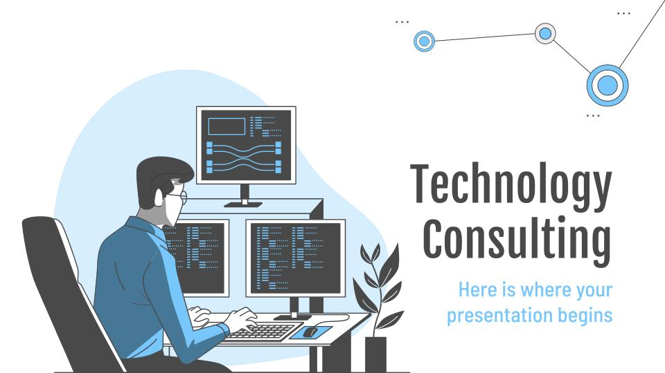
Bagaimana cara mengakses SIKOLA?
5
Saya mengakses SIKOLA dengan menggunakan PC/Lapetop, karena kalau menggunakan Smartphone saya pribadi belum nyaman karena ikon-ikon nya belum user friendly. Kalua Google Classroom kan sudah memiliki mode smartphone yang canggih.

Slide 12
Sejauh ini apakah ada yang mengeluh dengan penggunaan aplikasi SIKOLA?
6
Saya menduplikasi dari beberapa komentar dari teman-teman dosen. dari yang namanya sebuah perubahan dalam konteks teknologi pasti menuai pro dan kontra. Mengubah sesuatu dari aspek analog ke digital itu pasti menuai pro-kontra. Bagaimana aplikasi ini mengubah kultur, karena SIKOLA ini adalah bagian dari proses perubahan kultur belajar di UNHAS dari yang sebelumnya adalah murni analog kemudian berubah secara perlahan ke proses digitalisasi.
Dari hal ini pasti akan ada persoalan-persoalan yang muncul. Diantaranya yaitu pengenalan teknologi. Kalau sekarang kita mengenal dengan istilah Gaptek (gagap teknologi) bisa terjadi dari penggunaan aplikasi-aplikasi pembelajaran. Bukan hanya dari pihak mahasiswa tetapi juga dari pihak pengajarnya.

Slide 13
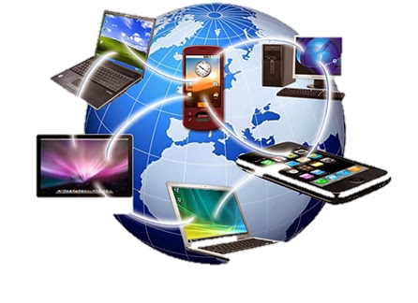

Yang Namanya teknologi itu tidak ada yang sempurna, pasti ada kelemahan-kelamahannya. Baik dari teknologi yang super canggih pun pasti ada kekurangan dan kelemahannya. Nah, untuk mengatasi kelemahan-kelemahan aplikasi itu, sebetulnya kita harus memahami substansi dasar dari aplikasi itu.

Slide 14


Apakah ada yang mengeluh dengan aplikasi SIKOLA?
7
Banyak Keluhan. Terutama kalau ada yang tidak memahami crash atau trouble dari sebuah aplikasi. Keluhan-keluhan itu banyak terjadi. Pertama: ketidakpahaman dari penggunaannya baik dari mahasiswa maupun staf pengajarnya.
Kedua, keluhan yang paling banyak diterima adalah selain dari aspek pemahaman aplikasinya adalah kapasitas dari server dari software atau apikasi tersebut. Karena di awal-awal kuliah para dosen mulai meramu kelasnya masing-masing atau mengelolanya secara terstruktur mulai dari pertemuan pertama hingga pertemuan terakhir pada setiap mata kuliah.

Slide 15
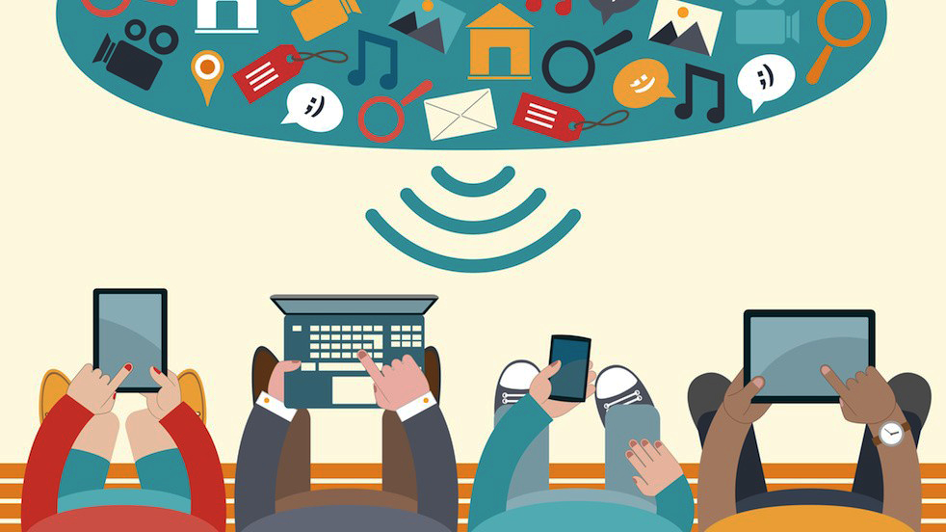
Nah, kebanyakan intesitas pengguuunaannya itu tinggi di awal-awal perkuliahan dengan pengguna yang banyak maka otomatis aplikasi tersebut menjadi super slow, karena akses yang tinggi. Nah super slow ini yang kadang membuat kita di era 4.0 ini menjadi terganggu.
Kalau dulu mungkin, kalu lemot kita masih sabar menunggu, tapi kalau sekarang kita sudah terbiasa dengan penggunaan data yang cepat maka dengan penggunaan SIKOLA Yang sangat lambat skali perpindahan dari satu page ke page lainnya itu mebuat kita malas dan menjadi terganggu. Jadi kalua dari saya ada 2 aspek yang menjadi persoalan. Pertama, aspek SDM dan kemudian aspek Infrastruktur atau teknologi nya.

Slide 16

Bagaimana jangkauan aplikasi SIKOLA?
8
Kalau jangkauan saya kira proses teknologi digital proses jangkauannya akan lebih kuat. Semua orang yang punya jaringan itu akan bisa mengakses SIKOLA. Berbeda dengan aplikasi sebelum SIKOLA, kalua dulu aplikasi sebelum SIKOLA ini kita hanya bisa mengakses dengan jaringan wifi kampus. kalau kita menggunakan IP Adress dari luar itu tidak bisa. Kalua SIKOLA sudah menjadi aplikasi umum yang sudah bisa kita akses dari mana saja. Bisa dari Jakarta, Singapore, New York bisa dari mana saja.

Slide 17

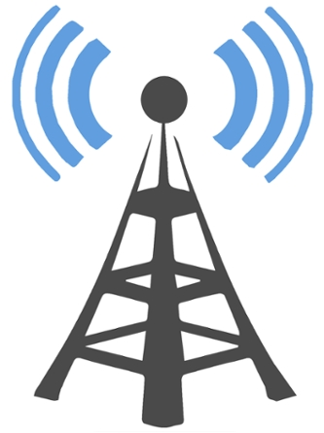
Jadi kalau soal penjangkauannya sudah luas karena sudah menggunakan WWW. Namun, yang menjadi masalah adalah apakah orang yang terjangkau atau orang yang manjangkau itu, familiat ndak dengan aplikasi tersebut. Karena kalua saya pribadi, sifat dari aplikasi itu nyaman atau tidak nyaman. Missal, saya lebih nyaman menggunakan Whatsapp, atau saya lebih nyaman menggunakan aolikasi chat yang lain. Ini kan persoalan suka aja. Missal, saya lebbih suka Instagram dari pada tiktok.

Slide 18


Nah, ini kana memengaruhi persoalam pemahaman akan aplikasi tersebut. Nah, Google classroom sudah lebih dulu ada dibandingkan SIKOLA, dan sudah lebih dahulu digunakan dikalangan para pengajar. Sehingga untuk mengubah pola pikirnya dari Google Classroom Ke aplikasi SIKOLA itu kan harus memahami ulang secara tipikologinya. Sehingga, banyak orang yan tidak mau keluar dari zona nyaman. Karena sudah terbiasa menggunakan Google Classroom.

Slide 19

Namun, secara pribadi saya tidak terlalu banyak menggunakan SIKOLA, saya hanya mengupload RPS(Rancangan Pembelajaran Semesteran) untuk memberi pemahaman tujuan dan rangkaian pembelajaran. Karena mata kuliah saya banyak menggunakan data-data berupa audio visual yang membutuhkan space/kapasitas data yang lebih besar. Seperti fotografi saya membutuhkan foto-foto resolusi yang high resolution. Konsekuensi highres itu saya membutuhkan space data yang besar. Sehingga jika saya menggunakan SIKOLA untuk menampung 80 mahasiswa dan seluruh tugas-tugasnya itu kadang tidak mencukupi.

Slide 20

This coud be the part of the presentation where you can introduce yourself, write your email…

